Slide 1
Recherche et analyse dans le domaine des transports
Module 1 : Introduction à la recherche et à l'analyse dans le domaine des transports
Laboratoire 2 : Conception d'enquêtes

Slide 3
Table des matières
Exercice pratique 2 : Conception d'enquêtes
3. Google Forms : création d'un sondage auprès des passagers | 14
3.1 Introduction à Google Forms | 15
3.2 Création étape par étape d'un sondage | 16
3.3 Élaboration collaborative d'enquêtes | 17
4. Activité en classe : distribution et réponse au questionnaire | 18
4.1 Partage du questionnaire | 19
4.2 Participation des étudiants | 20
5. Google Sheets : analyse des réponses au sondage | 21
5.1 Accès aux réponses | 22
5.2 Nettoyage des données | 23
5.3 Techniques d'analyse des données | 24
5.4 Interprétation des résultats | 25
5.5 Devoir à domicile | 26
0. Objectif | 1
0.1 Objectifs pédagogiques | 2
1. Introduction à la conception d'enquêtes | 3
1.1 Définition et objectif des enquêtes | 4
1.2 Types d'enquêtes | 5
1.3 Applications en ingénierie | 6
1.4 Aperçu du processus de conception d'une étude | 7
2. Principes de création d'une enquête | 8
2.1 Définir des objectifs clairs | 9
2.2 Formulation des questions | 10
2.3 Structurer l'enquête | 11
2.4 Garantir la fiabilité et la validité | 12
2.5 Considérations éthiques | 13
i
Conception d'enquêtes

Slide 4
Table des matières
Exercice pratique 2 : Conception d'enquêtes
6. Références | 27
6.1 Manuels et tutoriels de référence | 28
ii
Conception d'enquêtes

Slide 5
Section 0 :
Objectif
Conception d'enquêtes

Slide 6
0. Objectifs pédagogiques – Laboratoire 2 : Conception d'enquêtes
Section n | Objectif pédagogique | Type d'activité | Activité réalisée par | Temps alloué
1 | Comprendre l'objectif des enquêtes dans la recherche en ingénierie | Présentation | Enseignant | 15 minutes
1 | Identifier les types d'enquêtes et leurs applications concrètes | Présentation | Enseignant | 10 minutes
2 | Formuler des questions d'enquête claires et impartiales | Présentation | Enseignant | 15 minutes
2 | Appliquer les principes de fiabilité, de validité et d'éthique | Présentation | Enseignant | 10 minutes
2 | Structurer les enquêtes pour garantir leur cohérence logique et leur efficacité | Présentation | Enseignant | 10 minutes
3, 4 | Créer et distribuer des enquêtes à l'aide de Google Forms | Pratique | Enseignant + Élèves | 35 minutes
5 | Analysez les réponses à l'aide de Google Sheets pour en tirer des conclusions | Présentation + Pratique | Enseignant | 30 minutes
5 | Explication du devoir à faire à la maison et remise | Pratique | Enseignant | 10 minutes
 | TOTAL |  |  | 135 minutes
2
Conception d'enquêtes

Slide 7
Section 01 :
Introduction à la conception d'enquêtes
Conception d'enquêtes

Slide 8
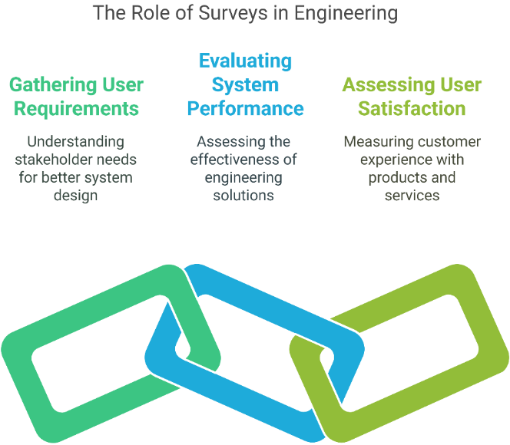
1. Introduction à la conception d'enquêtes
1.1 Définition et objectif des enquêtes
Qu'est-ce qu'une enquête ?
Une enquête est une méthode systématique permettant de recueillir des informations auprès d'individus afin de décrire, comparer ou expliquer leurs connaissances, leurs attitudes et leurs comportements.
Les enquêtes aident les chercheurs à recueillir des données structurées à partir d'un échantillon afin de tirer des conclusions éclairées sur une population plus large.
Objectif en ingénierie :
  Recueillir les exigences des utilisateurs – Comprendre les besoins des parties prenantes pour une meilleure conception du système.
  Évaluer les performances du système – Évaluer l'efficacité des solutions d'ingénierie.
  Évaluer la satisfaction des utilisateurs – Mesurer l'expérience client avec les produits et services.
4
Conception d'enquêtes

Slide 9
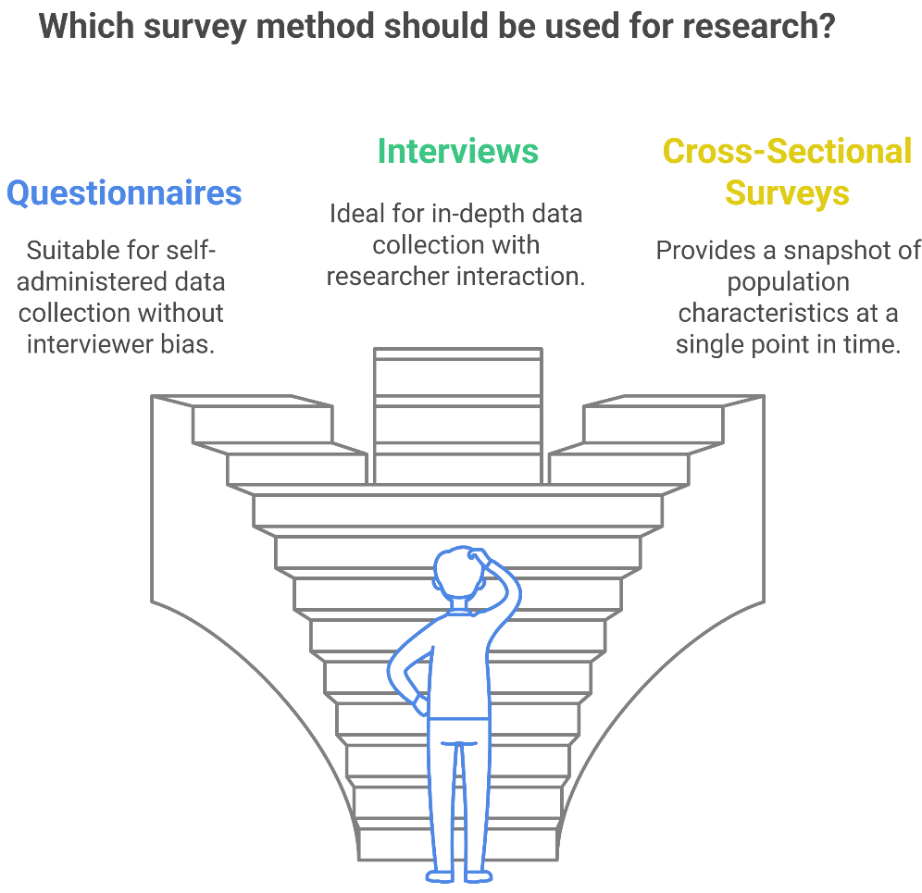
1. Introduction à la conception d'enquêtes
1.2 Types d'enquêtes
Par méthode d'administration :
Les enquêtes permettent aux chercheurs de recueillir des données structurées à partir d'un échantillon afin de tirer des conclusions éclairées sur une population plus large.
Questionnaires : instruments auto-administrés dans lesquels les répondants fournissent des réponses sans l'aide d'un enquêteur.
Entretiens : enquêtes menées par des chercheurs en personne ou par téléphone, permettant une collecte de données approfondie.
Par période :
Enquêtes transversales : collecte de données à un moment donné afin de fournir un aperçu des caractéristiques ou des opinions d'une population.
Enquêtes longitudinales : elles permettent de collecter des données sur une longue période afin d'observer les changements et les évolutions au sein d'une population.
5
Conception d'enquêtes

Slide 10
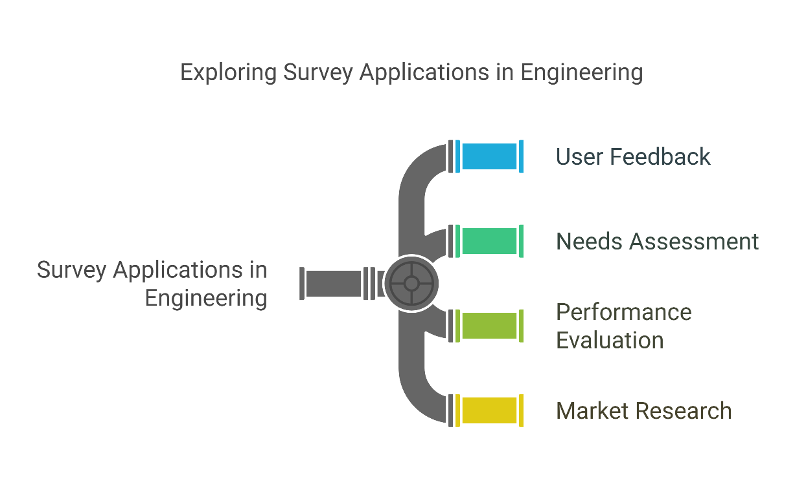
1. Introduction à la conception d'enquêtes
1.3 Applications en ingénierie
Discussion de groupe :
Répartissez les étudiants en petits groupes afin de réfléchir à la manière dont les enquêtes peuvent être appliquées dans le domaine de l'ingénierie. Voici quelques applications possibles :
  Commentaires des utilisateurs :
  Évaluation des besoins :
  Évaluation des performances :
  Étude de marché :
6
Conception d'enquêtes

Slide 11
1. Introduction à la conception d'enquêtes
Objectifs : Définir clairement les objectifs de l'enquête afin de garantir une collecte de données ciblée.
Conception de l'enquête :
  Élaboration des questions : formuler des questions claires et impartiales qui correspondent aux objectifs de l'enquête.
  Options de réponse : Déterminer les formats de réponse appropriés (par exemple, choix multiples, échelles de Likert).
Sélection de l'échantillon : identifier et recruter un sous-ensemble représentatif de la population cible pour participer à l'enquête.
Diffuser l'enquête : choisir la méthode la plus efficace pour atteindre les répondants (par exemple, plateformes en ligne, courrier, en personne).
Collecte et analyse des données : rassemblez les réponses de manière systématique et utilisez des outils statistiques pour interpréter les données et tirer des conclusions pertinentes.
Communiquer les résultats : présenter les résultats de manière claire et exploitable afin d'éclairer la prise de décision.
1.4 Aperçu du processus de conception d'une enquête
7
Conception d'enquêtes

Slide 12
Section 02 :
Principes de création d'enquêtes
Conception des enquêtes

Slide 13
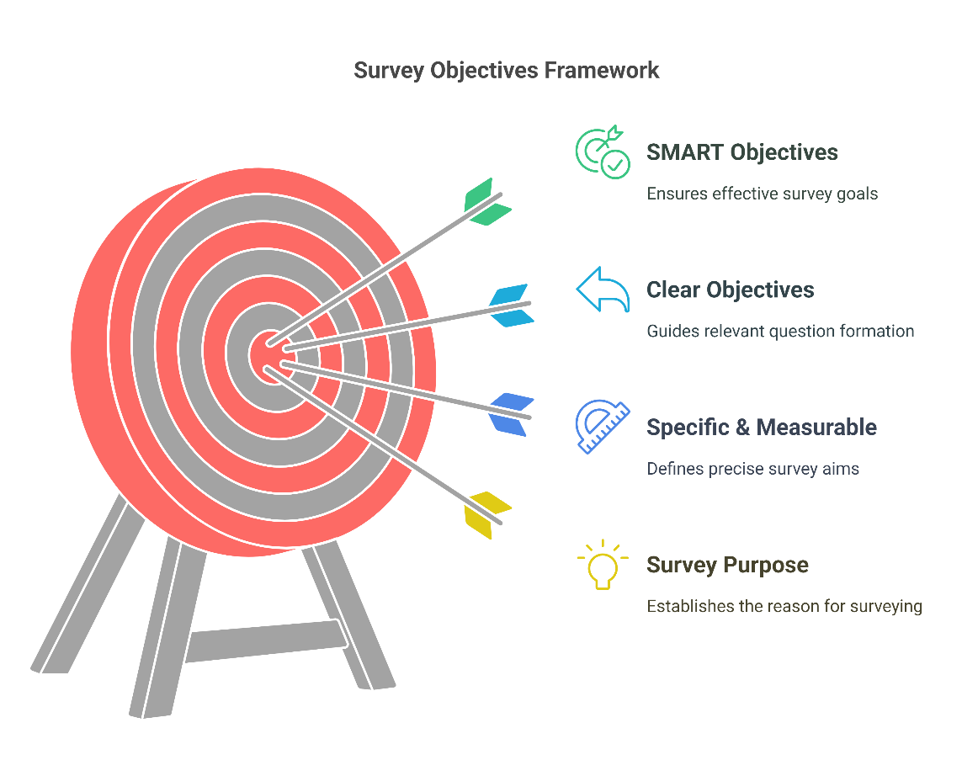
2. Principes de création d'enquêtes
2.1 Définir des objectifs clairs
Quels sont les objectifs d'un sondage ?
Les objectifs définissent la finalité du sondage et garantissent l'utilité des données collectées.
Des objectifs clairs permettent d'éviter les questions non pertinentes et d'améliorer la qualité des réponses.
Exemple d'objectifs pertinents et non pertinents :
        « Comprendre les habitudes de transport. » (Trop vague)
        « Identifier le pourcentage d'étudiants qui utilisent les transports en commun, le vélo ou la voiture pour se rendre sur le campus. » (Précis et mesurable)
        Conseil : utilisez des objectifs SMART (spécifiques, mesurables, atteignables, pertinents et limités dans le temps).
9
Conception d'enquêtes

Slide 14
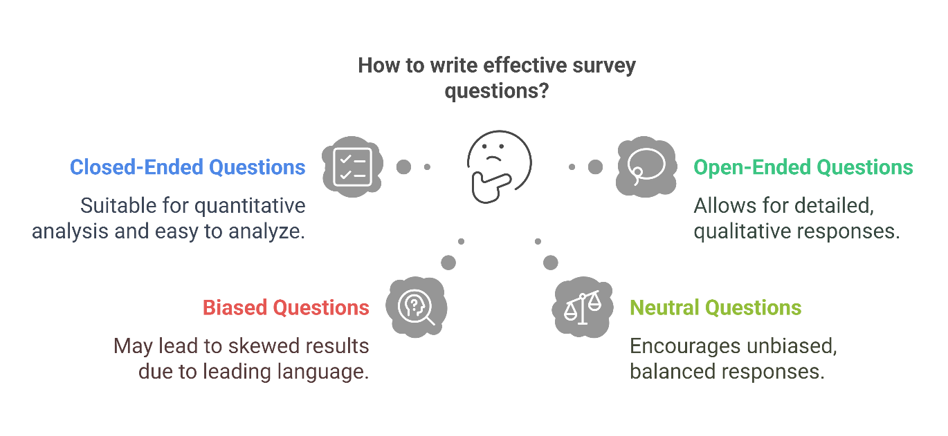
2. Principes de création d'enquêtes
2.2 Formulation des questions
Conseils pour rédiger des questions efficaces
Clarté – Utilisez un langage simple et sans ambiguïté.
Neutralité – Évitez les questions suggestives ou biaisées.
Pertinence – Assurez-vous que chaque question correspond aux objectifs de l'enquête.
Types de questions :
Questions fermées :
  Questions à choix multiples
  Échelle de Likert (Tout à fait d'accord → Pas du tout d'accord)
  Oui/Non
Questions ouvertes :
  « Quels défis rencontrez-vous lorsque vous utilisez les transports publics ? »
Exemple de questions biaisées vs questions neutres :
« Êtes-vous d'accord pour dire que les véhicules électriques constituent la meilleure solution pour lutter contre la pollution ? » (Conduit à une réponse positive)
« Selon vous, dans quelle mesure les véhicules électriques sont-ils efficaces pour réduire la pollution ? » (Plus neutre)
10
Conception d'enquêtes

Slide 15
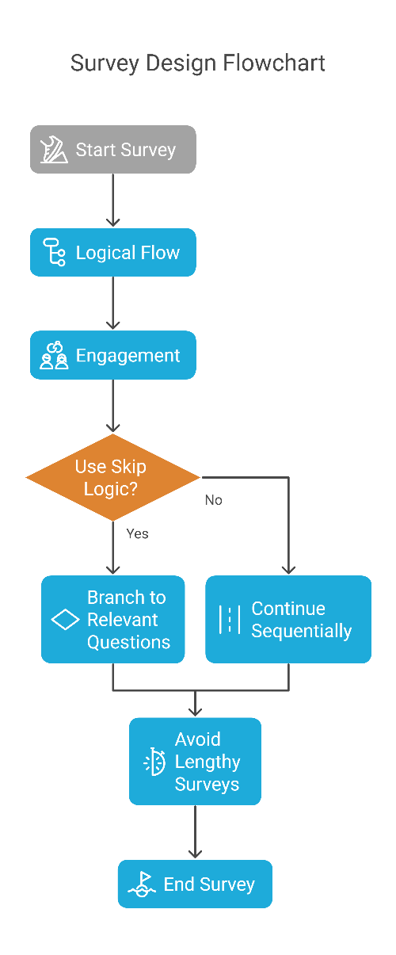
2. Principes de création d'un sondage
2.3 Structurer le sondage
Principes d'une enquête bien structurée :
Déroulement logique : regroupez les questions connexes.
Engagement : commencez par des questions faciles afin de susciter l'intérêt des répondants.
Logique de saut : utilisez des branches pour rendre l'enquête efficace (par exemple, si « Non » → passez à la question 5).
Exemple de déroulement logique des questions :
Q1 : Utilisez-vous les transports en commun ? (Oui/Non)
Q2 : Si oui → À quelle fréquence les utilisez-vous ?
Q3 : Si non → Qu'est-ce qui vous empêche de les utiliser ?
Conseil : évitez de créer des enquêtes trop longues, car cela peut entraîner une baisse du taux de réponse si celles-ci prennent plus de 5 à 10 minutes.
11
Conception des enquêtes

Slide 16
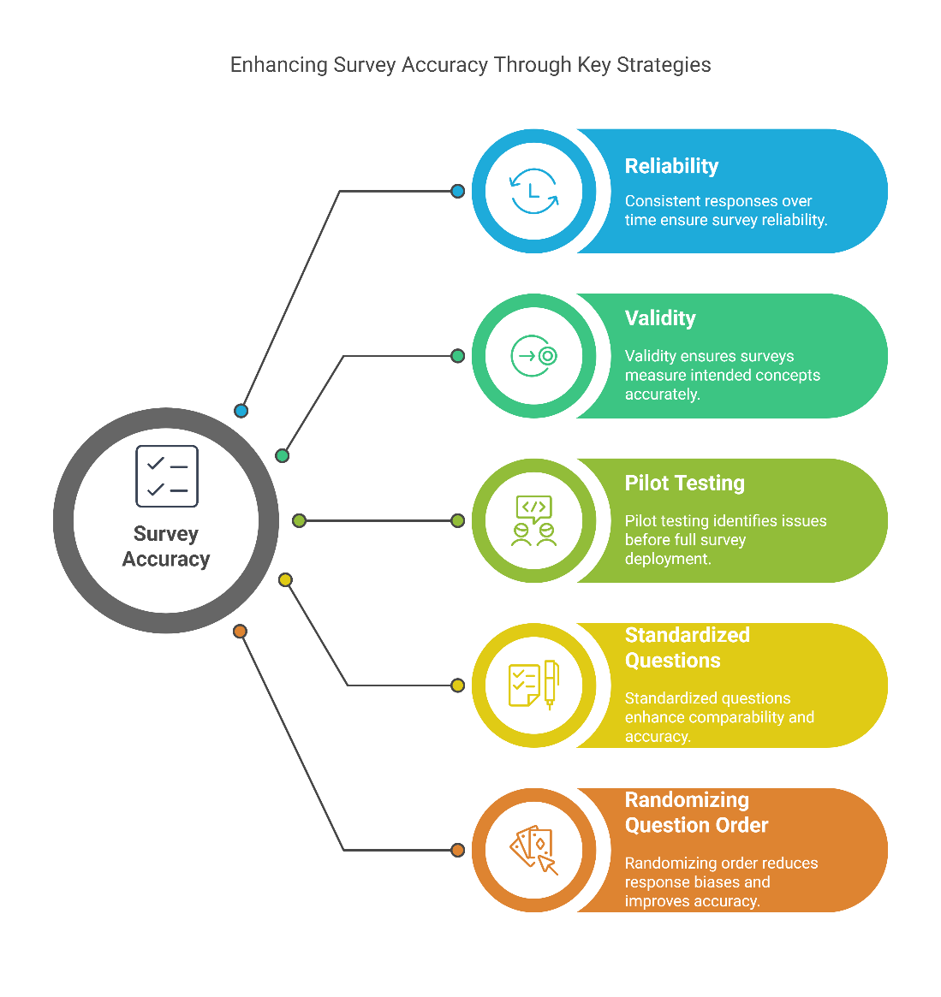
2. Principes de création d'enquêtes
2.4 Garantir la fiabilité et la validité
Fiabilité : cohérence des réponses dans le temps.
Validité : mesure de ce qui est prévu.
Stratégies visant à améliorer la précision des enquêtes :
Exemple de questions biaisées par opposition à des questions neutres :
  Test pilote : Tester d'abord l'enquête auprès d'un petit groupe.
  Utilisation de questions standardisées : le cas échéant, utiliser des questions d'enquête validées.
  Randomisation de l'ordre des questions : évite les biais dans les réponses.
  Exemple : si vous interrogez deux fois le même groupe, obtenez-vous des réponses cohérentes ? C'est ce qu'on appelle la fiabilité.
12
Conception d'enquêtes

Slide 17
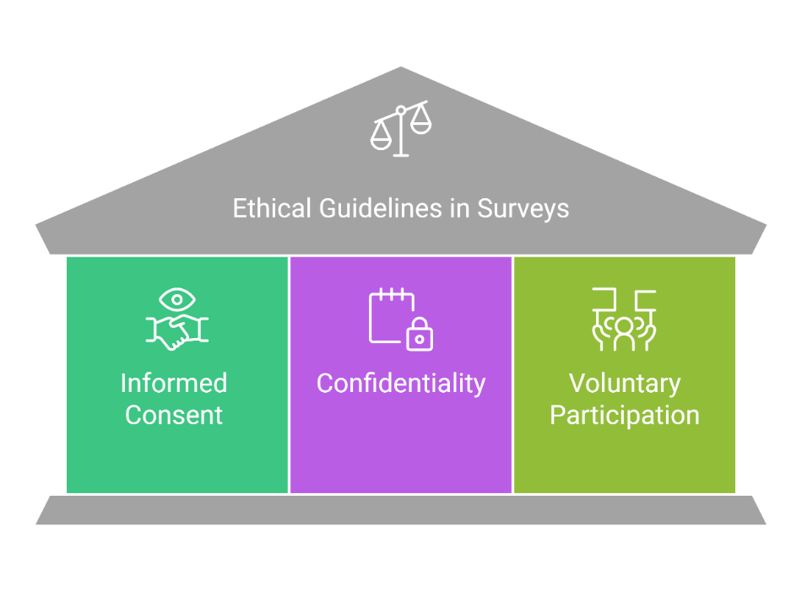
2. Principes de création d'enquêtes
2.5 Considérations éthiques
Principales directives éthiques :
Consentement éclairé : Veuillez expliquer l'objectif de l'enquête et la manière dont les données seront utilisées.
Confidentialité : veiller à ce que l'identité des répondants reste protégée.
Participation volontaire : les répondants doivent pouvoir se désinscrire.
  Exemple de questions éthiques dans les enquêtes :
Collecte de données personnelles (nom, adresse e-mail) sans divulgation.
Utilisation des données de l'enquête à des fins marketing sans consentement.
  Conseil : veuillez toujours proposer une option de refus et une déclaration de confidentialité.
13
Conception des enquêtes

Slide 18
Section 03 :
Formulaires Google : création d'un sondage auprès des passagers
Conception d'enquêtes

Slide 19

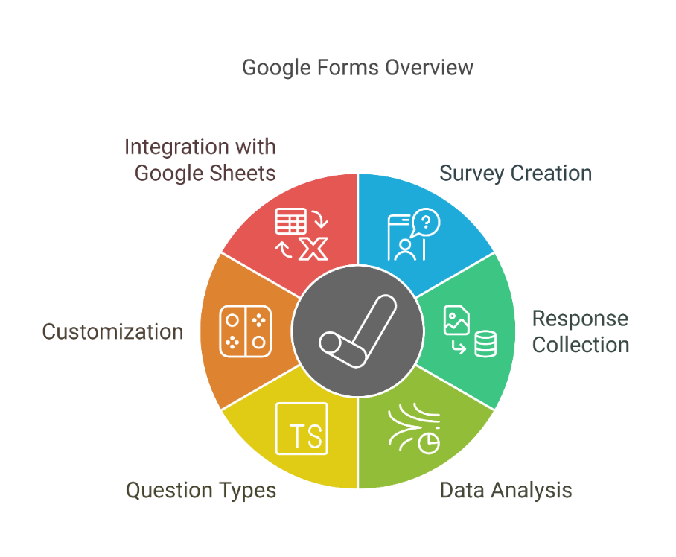
3. Google Forms : Création d'un sondage auprès des passagers
3.1 Introduction à Google Forms
Qu'est-ce que Google Forms ?
Un outil gratuit permettant de créer des enquêtes, de recueillir des réponses et d'analyser des données.
Largement utilisé dans la recherche, l'éducation et les affaires pour une collecte de données efficace et sans papier.
  Principales fonctionnalités de Google Forms :
Différents types de questions (choix multiples, menus déroulants, texte court).
Thèmes et personnalisation de la marque.
Logique de saut et validation des réponses.
Intégration avec Google Sheets pour l'analyse.
15
Conception d'enquêtes

Slide 20

3. Google Forms : création d'un sondage auprès des passagers
3.2 Création d'un sondage étape par étape
Créer un nouveau formulaire : rendez-vous sur Google Forms.
Titre et description : définissez clairement l'objectif du sondage.
Ajoutez 10 questions :.
  Type de transport utilisé
  Fréquence des déplacements
  Satisfaction globale (échelle de 1 à 5)
  Problèmes rencontrés (choix multiples)
  Suggestions d'amélioration
Personnaliser le design : modifier les thèmes, les polices, les couleurs.
Configurer les paramètres : autoriser plusieurs réponses ou limiter à une seule par participant.
Démonstration en direct : les étudiants créent leur propre sondage Google Form en classe.
https://youtu.be/BtoOHhA3aPQ
16
Conception de sondages

Slide 21
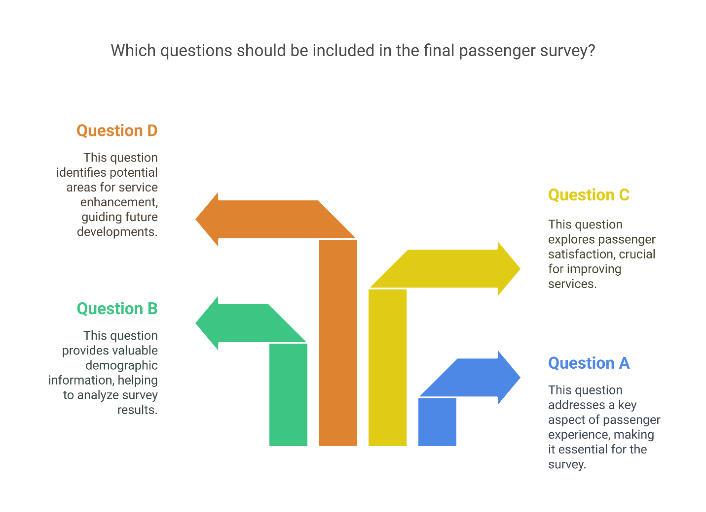
3. Google Forms : création d'un sondage auprès des passagers
3.3 Élaboration collaborative d'enquêtes
Les étudiants réfléchissent et affinent les questions du sondage.
La classe vote pour sélectionner les 10 questions qui figureront dans le questionnaire final destiné aux passagers.
Discussion : Pourquoi certaines questions ont-elles été choisies plutôt que d'autres ?
Conseil : encouragez les élèves à évaluer de manière critique pourquoi une formulation spécifique est préférable.
17
Conception d'enquêtes

Slide 22
Section 04 :
Activité en classe : Distribution et
réponse au questionnaire
Conception des enquêtes

Slide 23
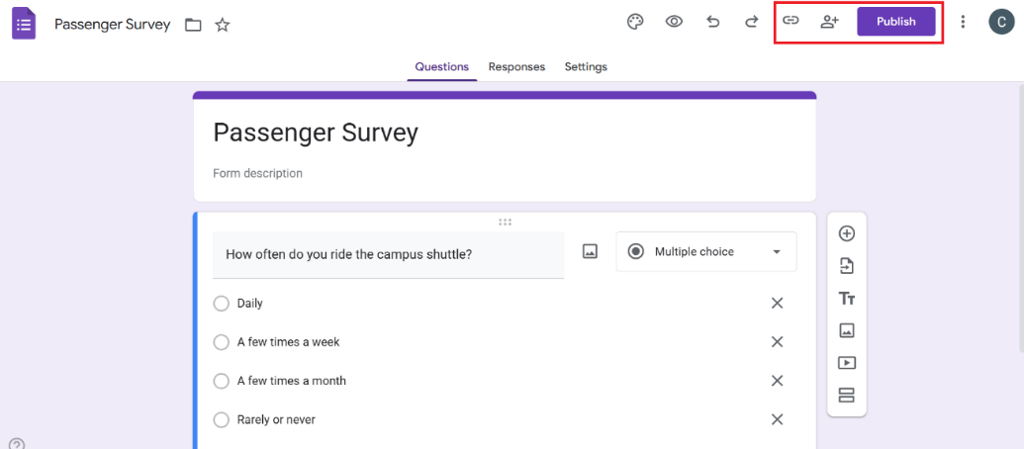
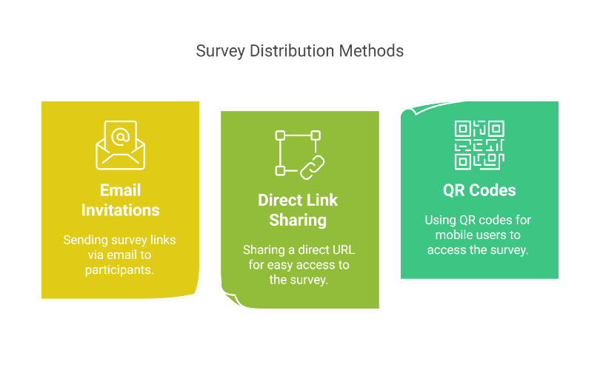
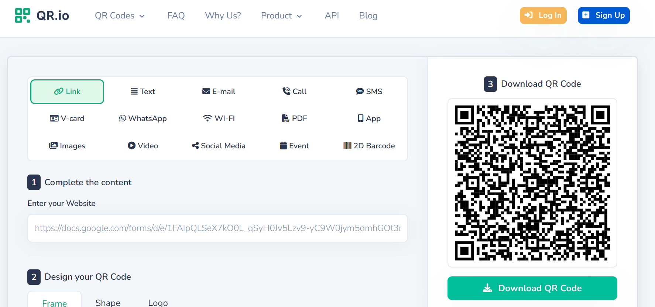
4. Activité en classe : distribution et réponse au questionnaire
4.1 Partage du sondage
Méthodes de distribution :
  Invitations par e-mail
  Partage de liens directs
  Codes QR (pour les enquêtes mobiles)
Tâche en direct : les élèves partagent leur enquête Google Form avec leurs camarades de classe.
19
Conception d'enquêtes

Slide 24
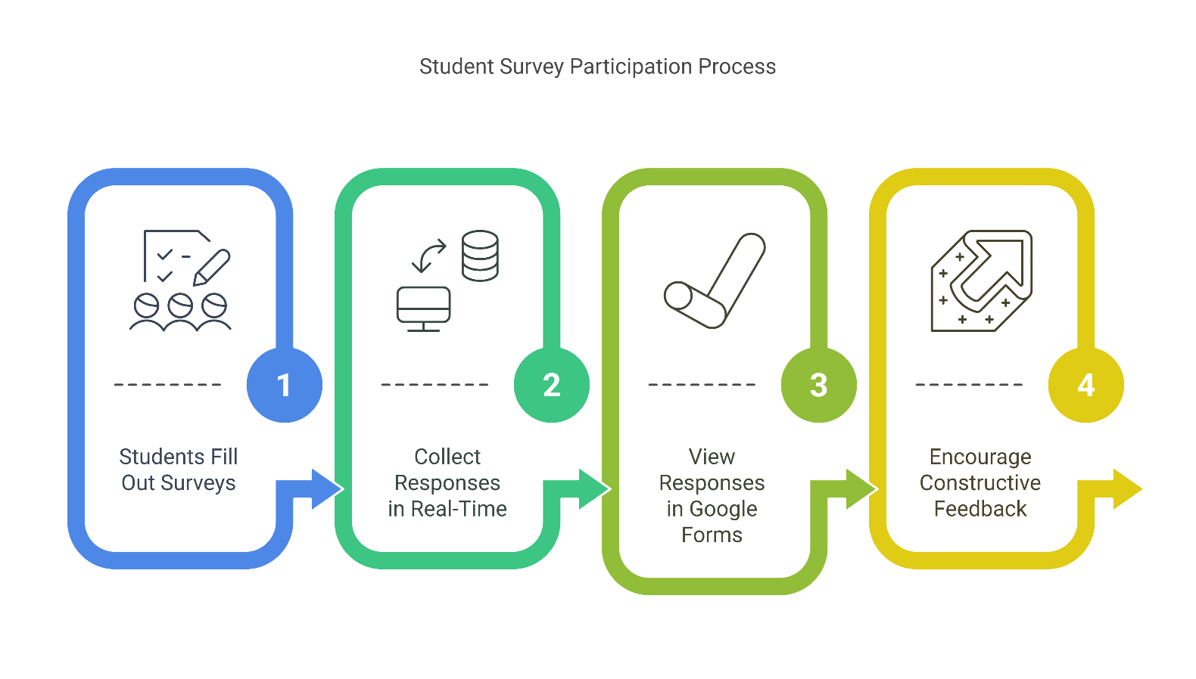
4. Activité en classe : distribution et réponse au questionnaire
4.2 Participation des élèves
Les élèves remplissent les questionnaires les uns des autres.
Les réponses sont recueillies en temps réel et consultables dans Google Forms.
Conseil : encouragez les élèves à fournir des commentaires constructifs sur la clarté et la facilité de réponse.
20
Conception des questionnaires

Slide 25
Section 05 :
Google Sheets : Analyse des réponses à l'enquête
Conception d'enquêtes

Slide 26
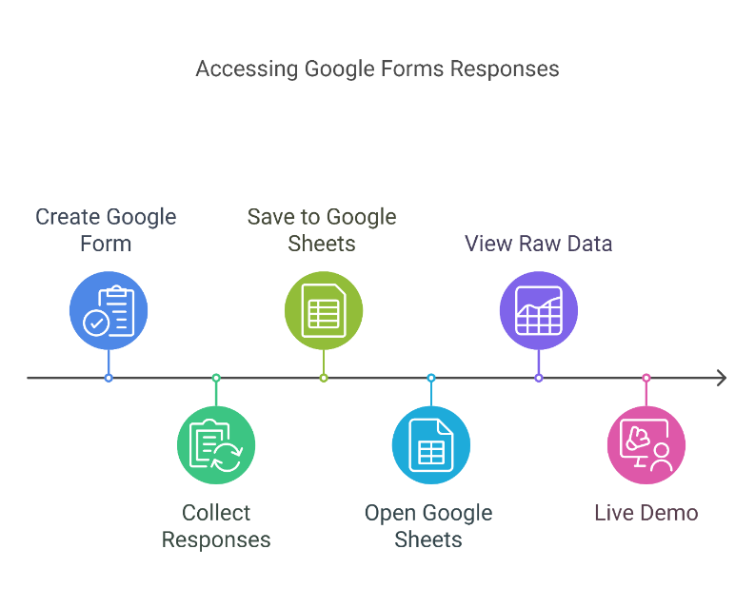
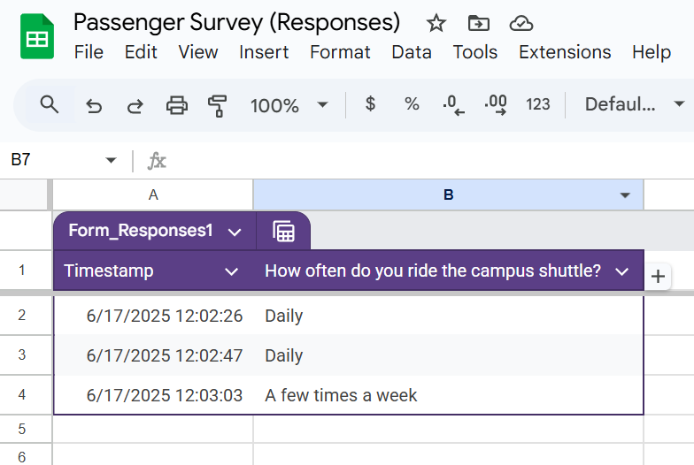
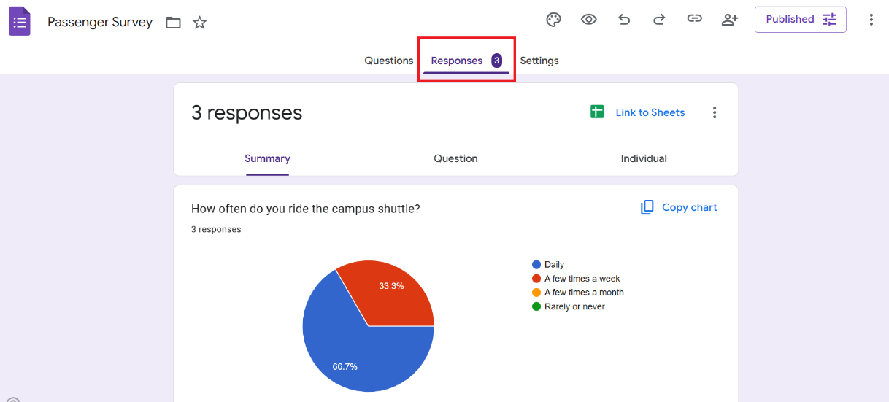
5. Google Sheets : analyse des réponses au sondage
5.1 Accès aux réponses
Google Forms enregistre automatiquement les réponses dans Google Sheets.
Veuillez ouvrir Google Sheets et consulter les données brutes du sondage.
Démonstration en direct : le formateur montre comment ouvrir la feuille de calcul contenant les réponses.
22
Conception d'enquêtes

Slide 27
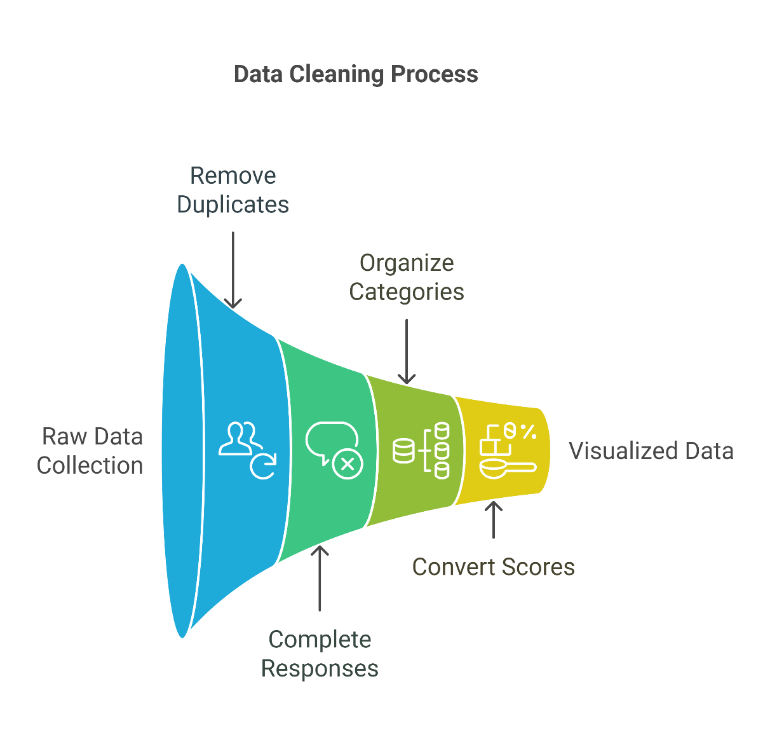
5. Google Sheets : analyse des réponses aux enquêtes
5.2 Nettoyage des données
Supprimez les réponses en double ou incomplètes.
Organisez les données en catégories pour les analyser.
Exemple : Convertissez les notes de satisfaction (1-5) en graphiques basés sur des pourcentages.
23
Conception d'enquêtes

Slide 28
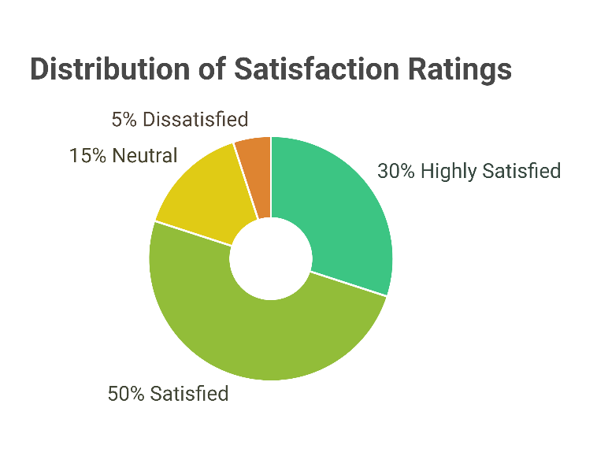
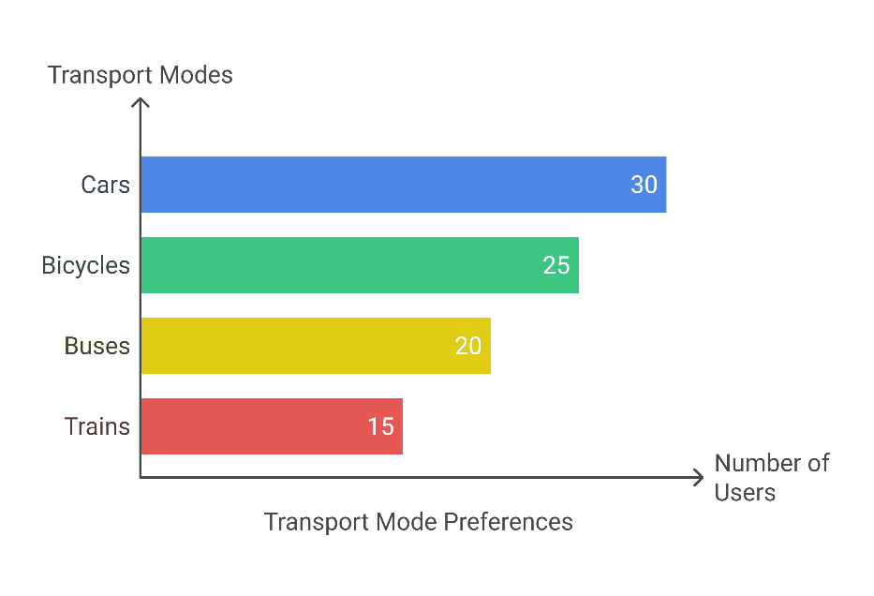
5. Google Sheets : analyse des réponses à l'enquête
5.3 Techniques d'analyse des données
Supprimer les réponses en double ou incomplètes.
Fonctions statistiques de base :
  MOYENNE – Déterminez la note moyenne de satisfaction.
  COUNTIF – Compter le nombre d'utilisateurs ayant sélectionné chaque mode de transport.
Création de graphiques et de tableaux :
  Graphiques à barres : préférences en matière de mode de transport.
  Diagrammes circulaires : notes de satisfaction.
  Graphiques linéaires : tendances en matière de fréquence des déplacements.
Activité en direct : les étudiants génèrent au moins un tableau à partir des données de l'enquête.
24
Conception d'enquêtes

Slide 29
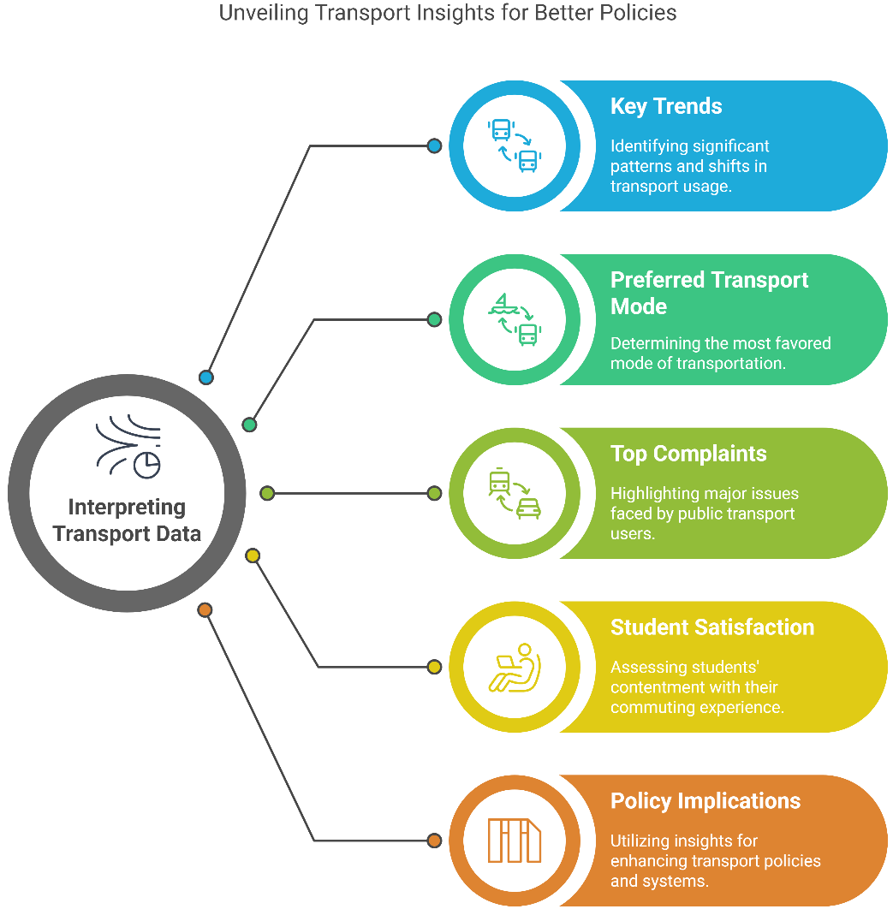
5. Google Sheets : analyse des réponses aux enquêtes
5.4 Interprétation des résultats
Identifiez les principales tendances à partir des données.
Discutez des résultats :
  Quel mode de transport est le plus apprécié ?
  Quelles sont les principales plaintes concernant les transports publics ?
  Les étudiants sont-ils satisfaits de leurs trajets quotidiens ?
  Discussion finale : Comment ces informations peuvent-elles être utilisées pour l'élaboration de politiques ou l'amélioration du système ?
25
Conception d'enquêtes

Slide 30
5. Google Sheets : analyse des réponses au questionnaire
5.5 Devoir à domicile
Créez un sondage de 10 questions sur les transports à l'aide de Google Forms
Distribuez-le à au moins 10 répondants
Nettoyez et analysez les réponses à l'aide de Google Sheets
Générez au moins deux graphiques et interprétez les résultats
Réfléchir aux enseignements à tirer pour la prise de décision en matière d'ingénierie
Veuillez vous référer au document détaillé de l'exercice (Practical_2___Home_Assignment.pdf) pour obtenir les instructions complètes, la structure et les critères d'évaluation.
Veuillez vous référer au document (Practical 2 - Submission Report.zip) pour obtenir le modèle de rapport final à soumettre en LaTeX.
26
Conception d'enquêtes

Slide 31
Section 06 :
Références
Conception d'enquêtes

Slide 32
6. Références
6.1 Manuels de référence et tutoriels
Source YouTube : https://youtu.be/BtoOHhA3aPQ
https://support.google.com/docs/answer/6281888
Fowler, F. J. (2014) Survey research methods. 5e édition. Thousand Oaks : SAGE Publications, Inc.
28
Conception d'enquêtes

Slide 33
Nous vous remercions de votre attention.

